Slide 1
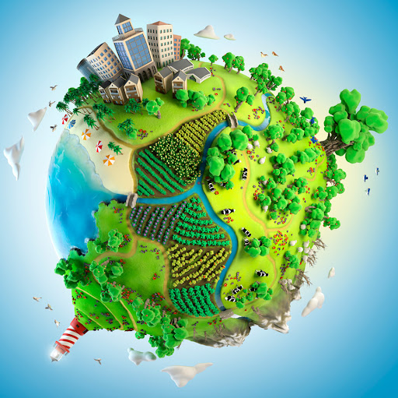
RELACIÓN ENTRE LA SOCIEDAD - NATURALEZA
1 AÑO
COLEGIO SANTA ROSA DE LIMA

Slide 2
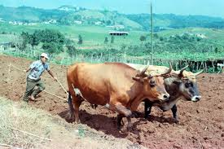
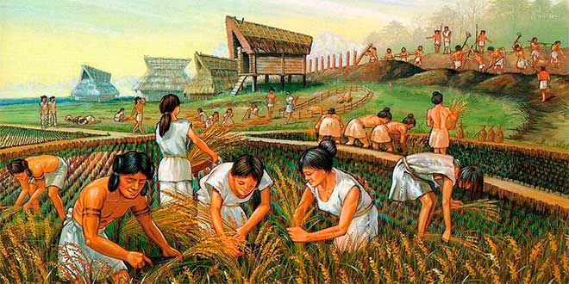
MOMENTOS
1º Momento : Dependencia de la Naturaleza

Slide 3
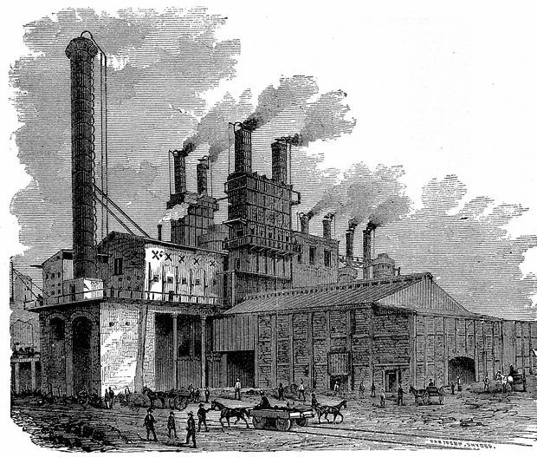
2ºMOMENTO:Naturaleza como fuente inagotable de riqueza
REVOLUCIÓN INDUSTRIAL

Slide 4
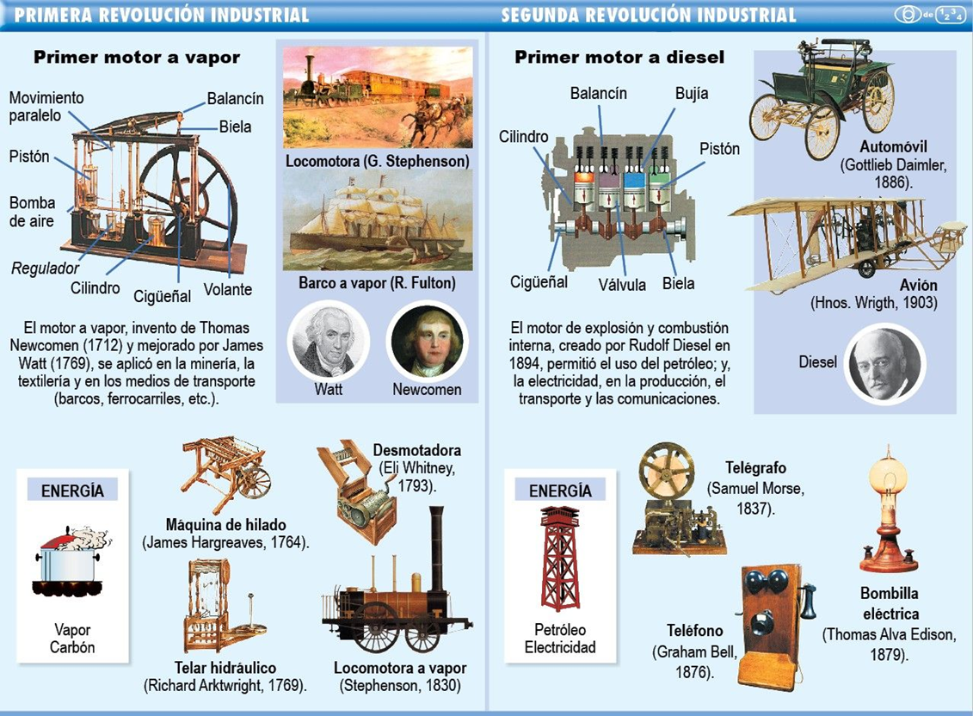

Slide 5
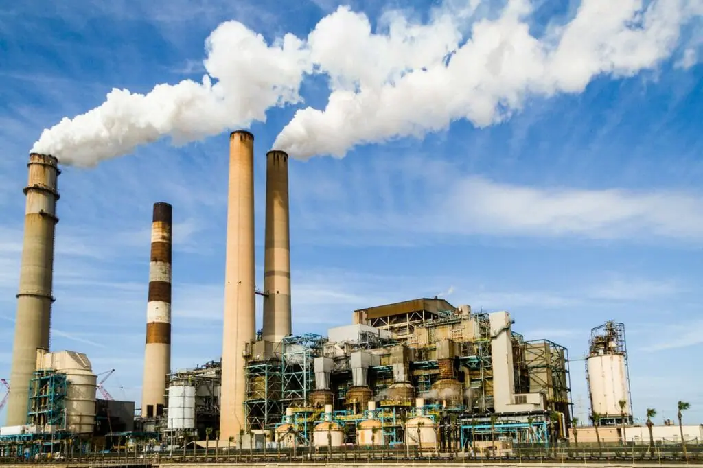
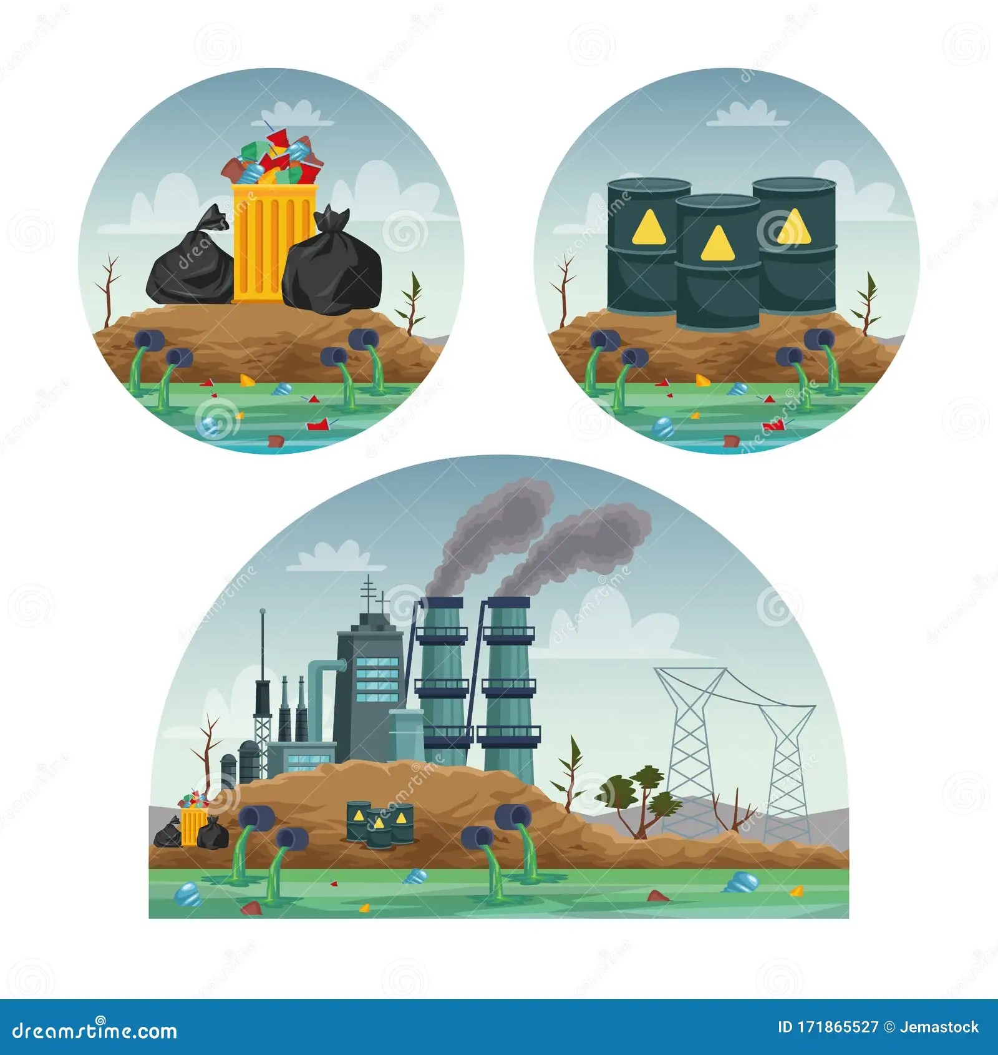
3º MOMENTO: CRECIMIENTO INSOSTENIBLE
Ha comenzado hace unas décadas .
Recursos pueden agotarse

Slide 6

4º MOMENTO: CONCIENCIA ECOLÓGICA Y EL DASARROLLO SOSTENIBLE
PROBLEMAS:
SOBREEXPLOTACIÓN DE LOS BIENES NATURALES, que degradan y empobrece el medio ambiente.
CONTAMINACIÓN DEL MEDIO AMBIENTE: la acumulación de residuos en el aire, la tierra y las aguas.

Slide 7
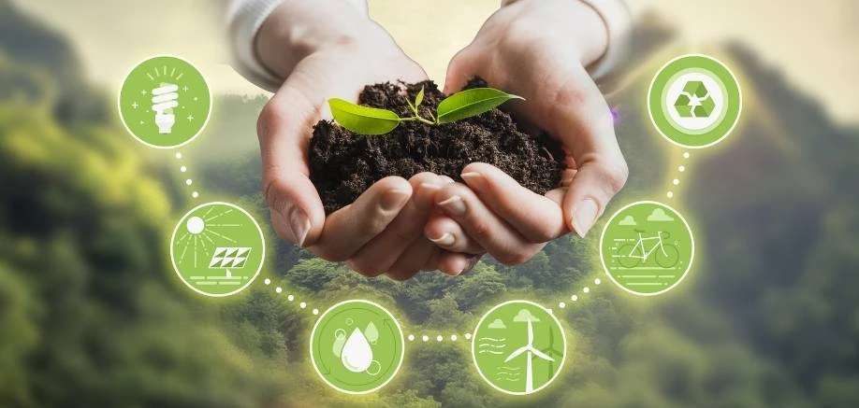
La conciencia ecológica
La practica del desarrollo sostenible pretenden frenar el impacto negativo de las actuaciones humanas sobre el medio ambiente

Slide 8
